Slide 1



Nhiệt liệt chào mừng thầy cô giáo về dự giờ chuyên đề
MÔN: TIẾNG VIỆT 1
Bài 78: UÂN UÂT ( Tiết 1)
Giáo viên: Hoàng Thu Hà
Lớp: 1A

Slide 2
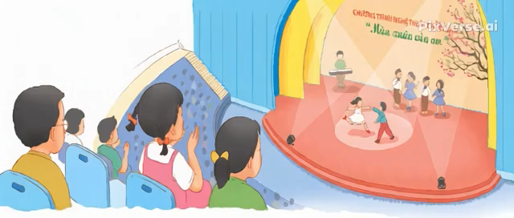















Slide 3

khoai sọ

Slide 4
vạn tuế

Slide 5
tàu thuỷ

Slide 6
Vịnh Hạ Long là một kì quan thiên nhiên

Slide 7
uât
Chúng em xem chương trình nghệ thuật chào xuân.
uân

Slide 8

Bài 78
UÂN UÂT

Slide 9
Đọc
2
uân
uât
x
uân
xuân
uân
uân
uân
uân
chuẩn
huân
khuân
tuần
uât
uât
uât
uât
khuất
luật
thuật
xuất

Slide 10
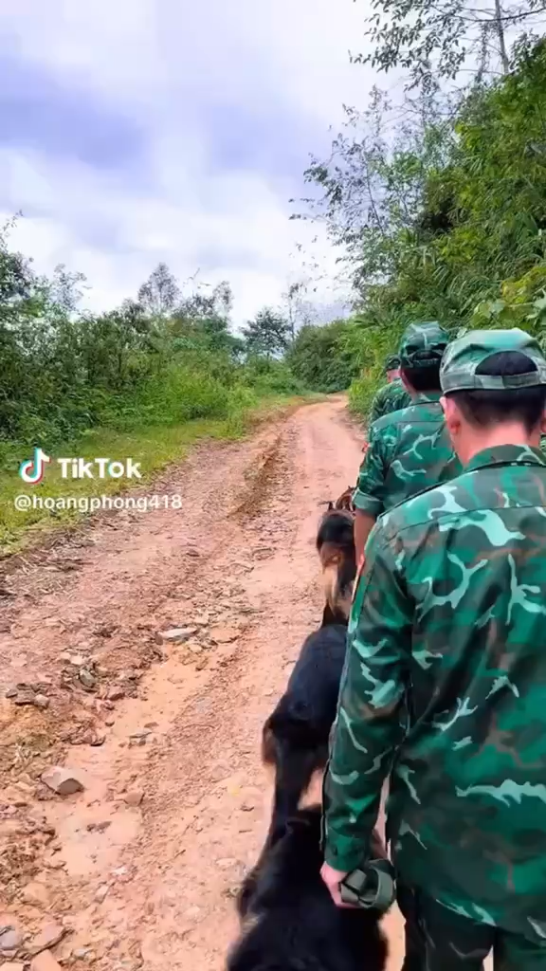
uân
tuần tra

Slide 11

uân
mùa xuân

Slide 12
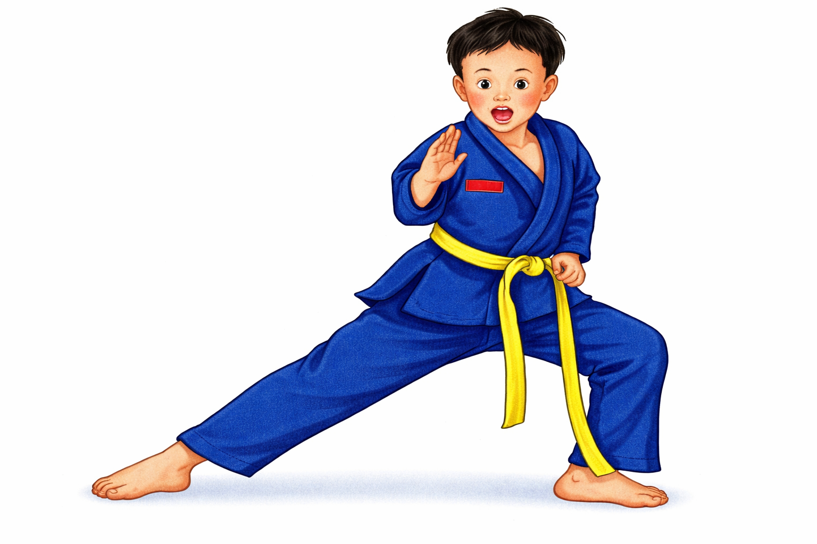
uât
võ thuật

Slide 13

2
Đọc
uân
uân
uât
tuần tra
mùa xuân
võ thuật

Slide 14


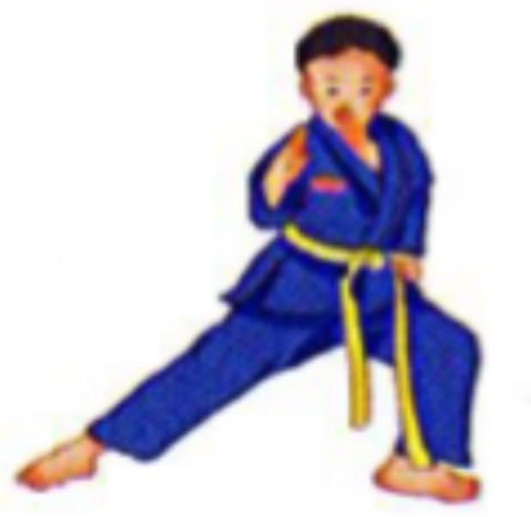
2
Đọc
uân
uât
x
uân
xuân
chuẩn
huân
khuân
tuần
khuất
luật
thuật
xuất
tuần tra
mùa xuân
võ thuật

Slide 15
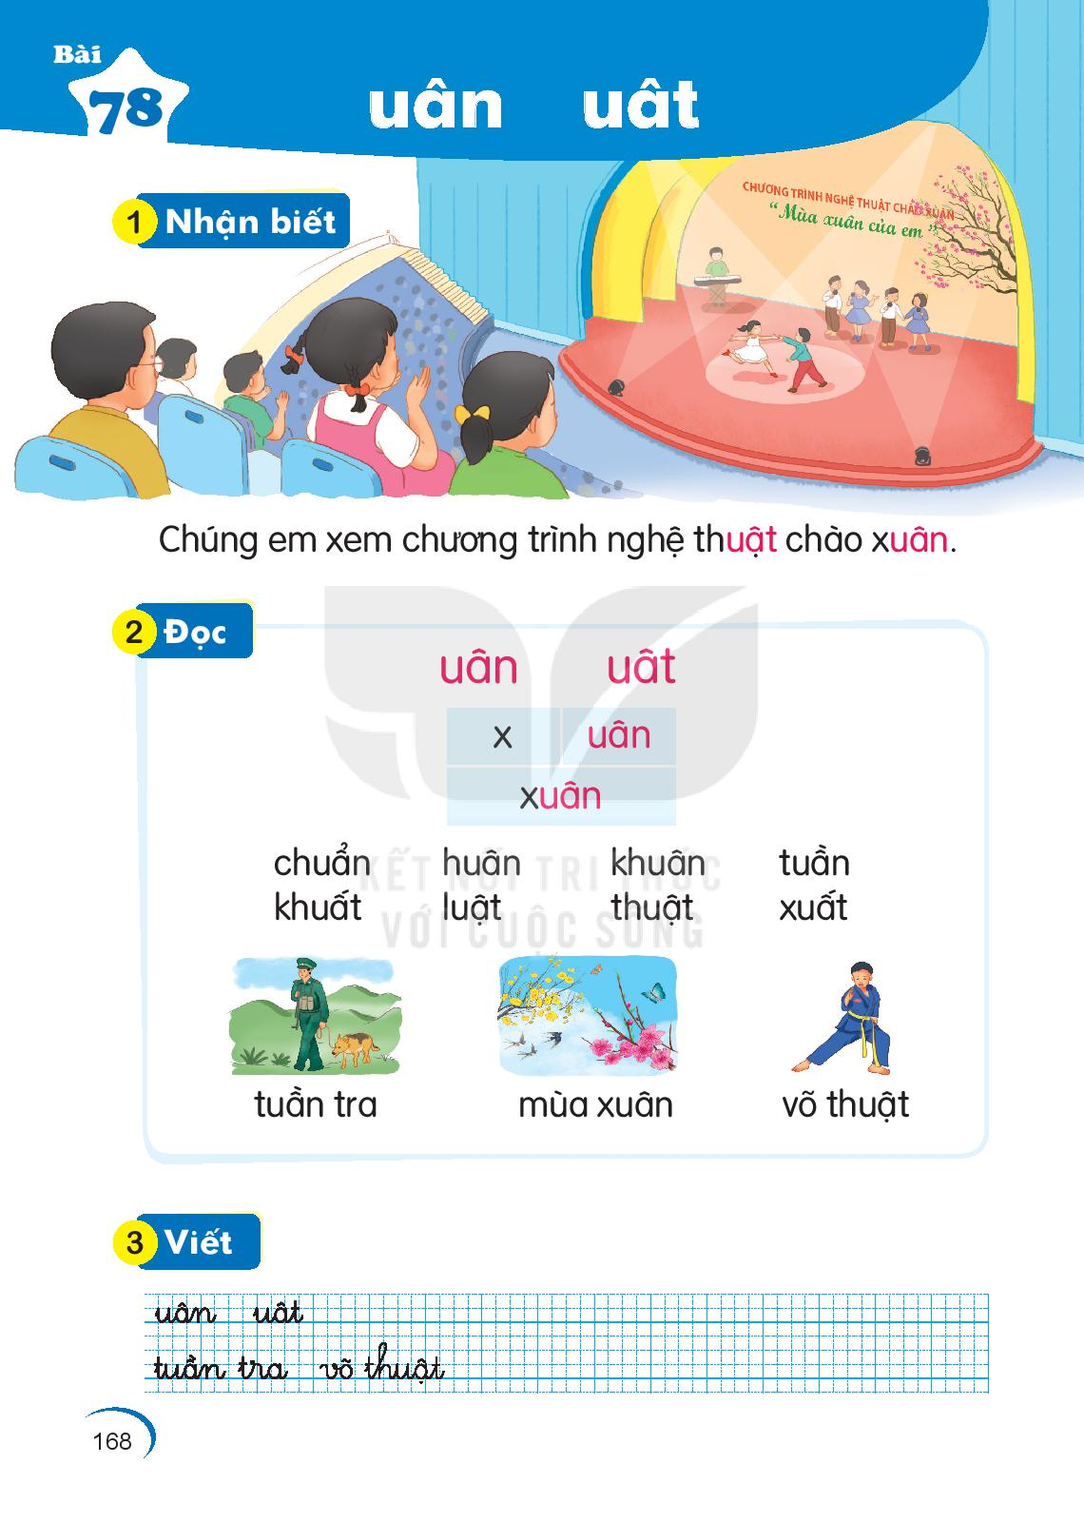
3
Viết

